Slide 1

PHP - MYSQL

Slide 2
Introducción
PHP tiene mecanismos propios para hacer llamadas o consultas a las bases de datos. Pero para ello hay que realizar ciertos pasos previos:
Conectar con el servidor de bases de datos
Seleccionar una base de datos
Enviar la instrucción SQL a la base de datos
Obtener y procesar los resultados
Cerrar la conexión con el servidor de bases de datos
Notes:
2

Slide 3
Funciones PHP-MySQL
Las funciones de MySQL que realizan estas operaciones son:
- Conectar con el servidor de bases de datos:
mysql_connect()
- Seleccionar una base de datos:
mysql_select_db()
- Enviar la instrucción SQL a la base de datos:
mysql_query()
- Obtener y procesar los resultados:
mysql_num_rows() , mysql_fetch_array(), …
- Cerrar la conexión con el servidor de bases de datos:
mysql_close()
- Mostrar el ultimo error de mysql:
mysql_error()
Notes:
3

Slide 4
Funciones PHP-MySQL: actualización
Las funciones comentas anteriormente a partir de la versión PHP 5.5.0 están deprecated, es decir, obsoletas, por lo que se recomienda usar otro tipo de funciones llamadas mysqli.
Estas nuevas funciones tienen dos maneras de ser utilizadas, procedimental y orientada a objetos, siendo el método procedimental el que usaremos inicialmente.
Las funciones obsoletas no se comentarán, aunque es posible encontrarnos con un servidor con una versión antigua. En ese caso, encontraréis fácilmente en www.php.net cómo utilizarlas.
Notes:
4

Slide 5
Funciones PHP-MySQL (actualizadas)
Las funciones actualizadas de MySQL que realizan estas operaciones son:
- Conectar con el servidor de bases de datos:
mysqli_connect()
- Seleccionar una base de datos:
mysqli_select_db()
- Enviar la instrucción SQL a la base de datos:
mysqli_query()
- Obtener y procesar los resultados:
mysqli_num_rows() , mysqli_fetch_array(), …
- Cerrar la conexión con el servidor de bases de datos:
mysqli_close()
- Mostrar el ultimo error de mysql:
mysqli_error()
Notes:
5

Slide 6
ACCESO A LA BASE DE DATOS
Conectar con el servidor de bases de datos: mysqli_connect()
–Devuelve un identificador de la conexión en caso de éxito y false en caso contrario. Es recomendable almacenar este valor devuelto.
Sintaxis:
$conexion = mysqli_connect (servidor, username, password, [basedatos]);
Ejemplo:
$conexion = mysqli_connect (“localhost”, “cursophp”, “”,”empresa”) or die (“No se puede conectar con el servidor”);
if($conexion){
echo “Conexión exitosa”;
}
Notes:
6

Slide 7
ACCESO A LA BASE DE DATOS
Seleccionar una base de datos: mysqli_select_db()
–Devuelve true en caso de éxito y false en caso contrario
- También podemos seleccionarla en el momento de hacer la conexión, como hemos visto anteriormente.
Sintaxis:
mysqli_select_db (conexion, basedatos);
Ejemplo:
- mysqli_select_db ($conexion, “db_empresa”) or die (“No se puede seleccionar la base de datos”);
Notes:
7

Slide 8
ACCESO A LA BASE DE DATOS
Enviar la instrucción SQL a la base de datos: mysqli_query()
Devuelve :
Un identificador de tipo RESOURCE en caso de SELECTS.
Un true or false en caso de INSERTS, UPDATES, DELETES.
Sintaxis:
$consulta = mysqli_query ( $conexion, instrucción);
Ejemplo:
$consulta = mysqli_query ($conexion, “select * from noticias”)or die (“Fallo en la consulta”);
Notes:
8

Slide 9
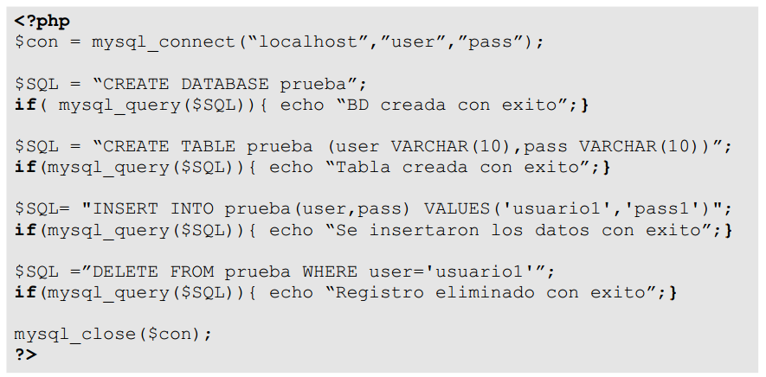
ACCESO A LA BASE DE DATOS
Consultas sin retorno de valor:
Notes:
9

Slide 10
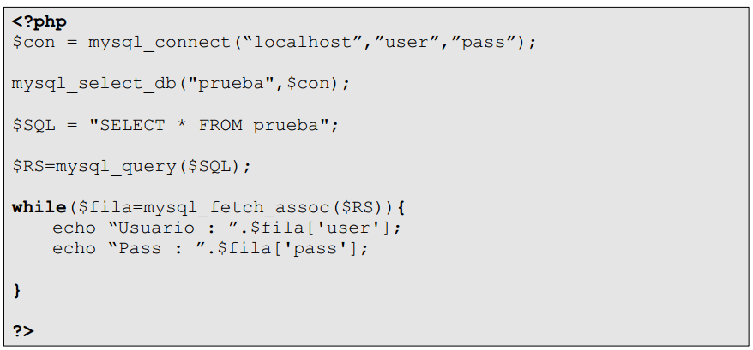
ACCESO A LA BASE DE DATOS
- mysqli_fetch_assoc ($RS)
$RS : El valor retornado por mysql_query
Devuelve una matriz asociativa
Claves = nombres de las columnas
Notes:
10

Slide 11
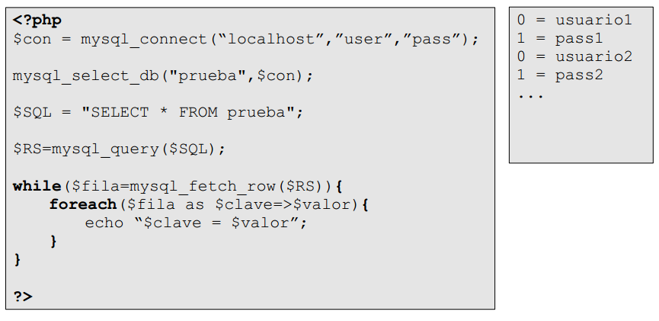
ACCESO A LA BASE DE DATOS
- mysqli_fetch_row ($RS)
$RS : El valor retornado por mysql_query
Devuelve una matriz numérica
Claves = enteros empezando por 0
Notes:
11

Slide 12
ACCESO A LA BASE DE DATOS
mysqli_fetch_array ($RS, [$tipo])
$RS : El valor retornado por mysql_query
Devuelve una matriz associativa, numérica o ambas
Por defecto : ambas
$tipo : constante que puede tener los siguientes valores
– MYSQL_ASSOC
– MYSQL_NUM
– MYSQL_BOTH
Notes:
12

Slide 13
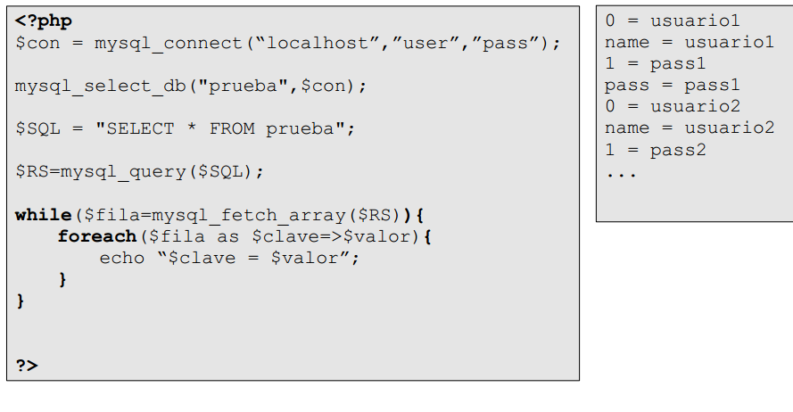
ACCESO A LA BASE DE DATOS
mysqli_fetch_array ($RS)
Notes:
13

Slide 14
ACCESO A LA BASE DE DATOS
Obtener y procesar los resultados: mysqli_num_rows(), mysqli_fetch… ()
–En el caso de que la instrucción enviada produzca unos resultados, mysqli_query() devuelve las filas de la tabla afectadas por la instrucción
–mysqli_num_rows() devuelve el número de filas afectadas
–Para obtener las distintas filas del resultado se utiliza una de las tres funciones “mysqli_fetch…” vistas anteriormente.
Sintaxis:
$nfilas = mysql_num_rows ($consulta);
$fila = mysql_fetch_array ($consulta);
Notes:
14

Slide 15
ACCESO A LA BASE DE DATOS
Obtener los resultados: mysqli_num_rows(), mysqli_fetch… ()
–Para acceder a un campo determinado de una fila se usa la siguiente sintaxis:
$fila[“nombre_campo”]// por ser un array asociativo
$fila[$indice]// $indice=índice del campo desde 0
Ejemplo:
for ($i=0; $i<$nfilas; $i++){
$fila = mysqli_fetch_array ($consulta);
print “Título: “ . $fila[“titulo”];
print “Fecha: “ . $fila[“fecha”];
}
Notes:
15

Slide 16
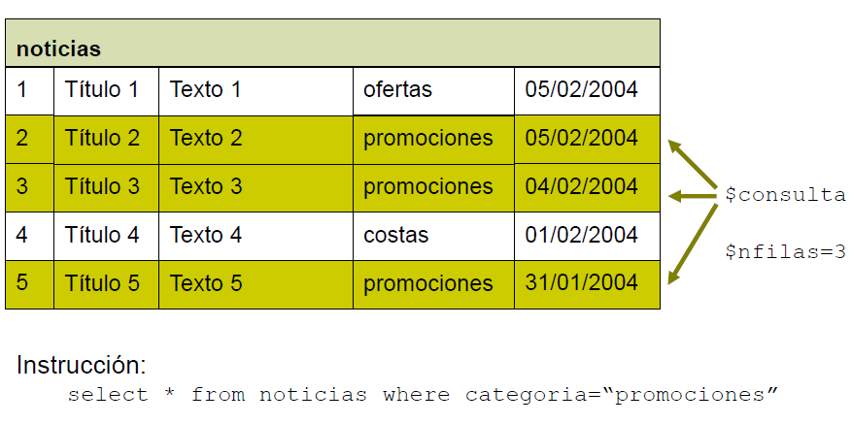
ACCESO A LA BASE DE DATOS
Ejemplo:
Notes:
16

Slide 17
ACCESO A LA BASE DE DATOS
Ejemplo de obtención de las filas:
$nfilas = mysqli_num_rows ($consulta);
if ($nfilas > 0){
for ($i=0; $i<$nfilas; $i++){
$fila = mysqli_fetch_array ($consulta);
//procesar fila i-ésima de los resultados
}
}
Notes:
17

Slide 18
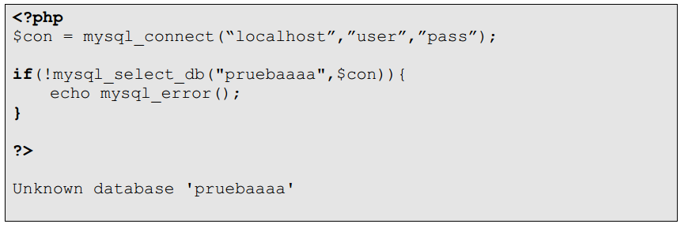
ACCESO A LA BASE DE DATOS
Errores: mysqli_error($conexion):
Devuelve el texto del mensaje de error de la última
operación MySQL.
Si no ocurrió error : “” (cadena vacía).
Notes:
18

Slide 19
ACCESO A LA BASE DE DATOS
Cerrar la conexión con el servidor de bases de datos: mysqli_close():
Se le tiene que indicar de que conexión se trata por parámetro.
-Sintaxis: mysqli_close ($conexion);
Notes:
19

